Slide 1
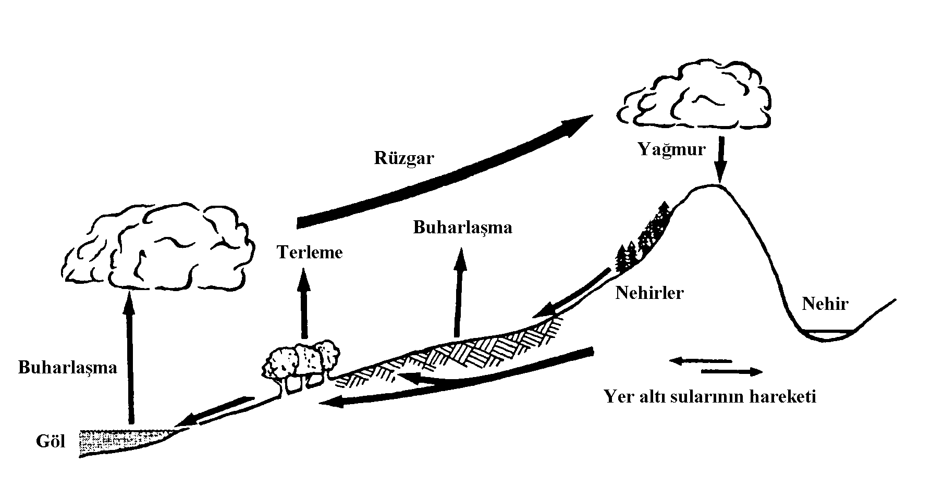
Hidroelektrik Enerjisi

Slide 2
Hidroelektrik enerjisi nedir?
Hidroelektrik santrallerin (HES) su kuvvetinin ürettiği elektrik enerjisidir. Esas prensip, suyun potansiyel enerjisini önce mekanik, sonra elektrik enerjisine çevirmektir. Tabii veya sunî olarak mevcut belli bir seviyedeki su, daha düşük seviyedeki türbinlere iletilir. Türbin çarklarına büyük bir hızla çarpan su, türbin milini döndürür ve dolayısıyla jeneratörü çalıştırır.

Slide 3
Hidroelektrik Santral Çeşitleri
Depresyon tesisleri
Denizden alçakta olan çöllerde veya denize kıyısı olan çok sıcak bölgelerde, yüzeyden suyun fazla buharlaşmasından yararlanmak amacıyla hidroelektrik tesisler yapılmaktadır
Gel-Git Hidroelektrik tesisler
Açık denizlerde meydana gelen gel-git olaylarından yararlanılarak elektrik enerjisi elde edilmesi için kurulan tesislerdir.
Dalga Enerjisinden Faydalanılarak Enerji Üreten Tesisler
Bu tesisler henüz uygulama safhasına girmemiştir. Dalga enerjisinin de süreksiz olması bu tür tesislerin faaliyet sürelerini kısıtlamaktadır.
Akarsular Üzerine Kurulan Hidroelektrik Tesisleri
Bu tür santraller iki ana bölüme ayrılır. Barajsız hidroelektrik santralleri, nehir santralleri veya çevirmeli hidroelektrik tesisleri.
Barajsız Hidroelektrik Tesisleri
Barajlı Hidroelektrik Tesisleri

Slide 4
Hidroelektrik enerjisinin Özellikleri
Yenilenebilir.
Temiz
Bilinen teknoloji.
Uzun ekonomik ömür (50 yıl+)
Yüksek verim(~ 1-2 dakika)
Yüksek yan fayda (sulama, içme suyu, taşkın koruma ve reaksiyon)

Slide 5
Barajların Faydaları
Barajların faydalarını kısaca aşağıdaki gibi özetleyebiliriz:
Tarım alanlarının zamanında ve yeterli olarak sulanmasını sağlar. Hidroelektrik enerji üretir. İçme, kullanma ve endüstri için gerekli suyu düzenli ve sürekli sağlar. Yerleşim ve tarım alanlarını taşkınlardan korur.

Slide 6
Barajlar
Çeşitli özel amaçlarla yapılanlar olduğu gibi genel olarak suların faydasını arttırmak için vadilerin kapatılması suretiyle yapılan 15 metreden yüksek su depolayan yapay yapılara baraj diyoruz. Barajlar yapımı çok uzun süren (3-10 yıl) ve pahalı olan, yıkılmaları halinde çok büyük can ve mal kaybına sebep olan mühendislik eserleridir.
Barajlar, genellikle dağların arasına, nehir sularının yolunu keserek arkasında göl oluşturmak amacıyla inşa edilirler. Barajlar nehir sularını kontrol için yapılırlar. Barajlar toprak dolgu, kaya dolgu veya beton olabilirler.
Yükseklikleri 15 metreye kadar olan ve barajlara göre daha basit su depolama tesislerine de gölet denilmektedir

Slide 7
Barajların olumsuz etkileri
1.) Doğal dengenin bozulması, 2.) Göl sahası içinde kalan tarım alanlarının ve doğal kaynakların kullanılamaması, 3.) Göl sahası içinde kalan yerleşim merkezlerinin nakli, 4.) Göl sahası içinde kalan yol, köprü vb. yatırımların yerine yeni yatırım yapma ihtiyacı, 5.)Yer altı su seviyesinin yükseltilmesi dolayısı ile meydana gelen olumsuz etkiler, 6.) Su yükünün artması dolayısı ile meydana gelebilecek tehlikeli heyelanlar ve diğer jeolojik olaylar, 7.) Artan su buharlaşması dolayısı ile kullanılabilecek su miktarının azaltılması, 8.) Akarsuların taşkın mevsimlerinde birlikte getirdikleri toprak gücünü artıran besleyicilerden bilhassa delta ovalarının mahrum kalması, 9.) Suyun içinde taşınan maddelerin azalması nedeni ile baraj mansabında daha fazla yatak oyulması, 10.) Kıyı erozyonunun artması, 11.) Göl alanında kalan tarihi eserler,

Slide 8
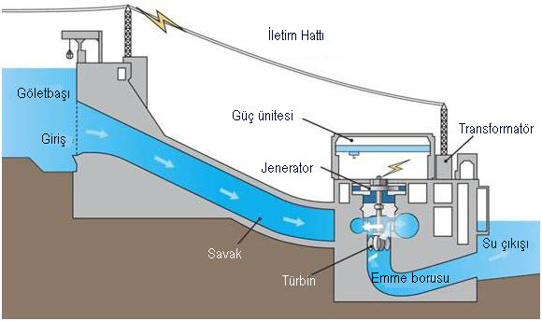

Slide 10
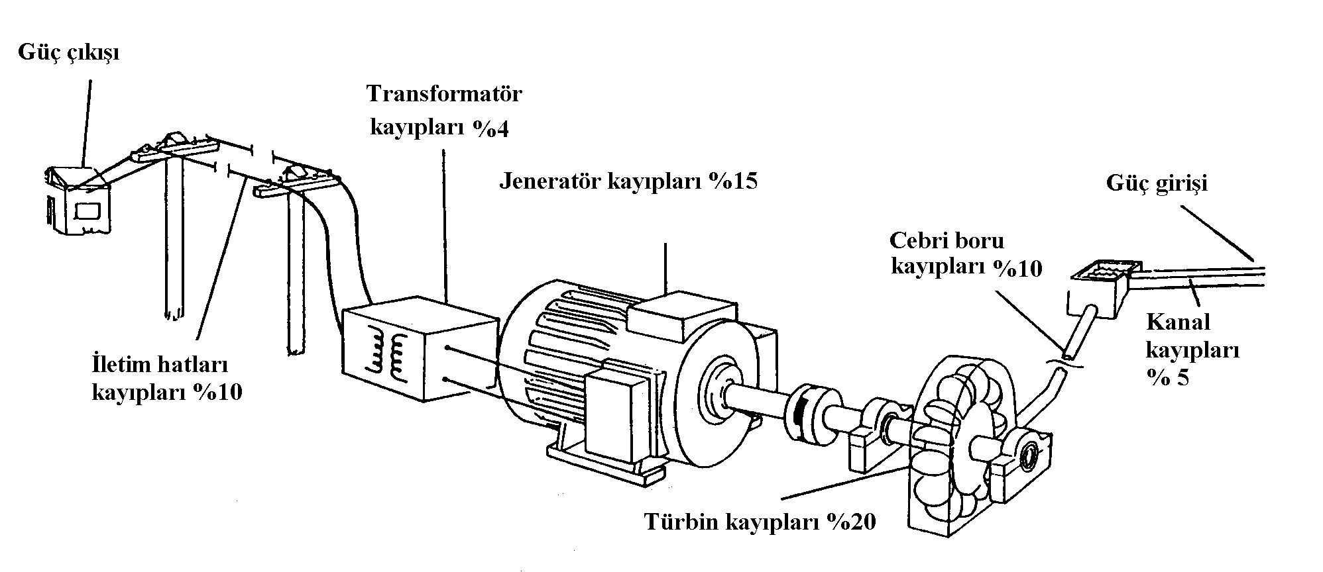
Güç çıkışı = h inşaat X h cebri boru X h türbin X h generatör X h transformatör X h nakil hattı X Güç girişi
Hidroeleketrik santral de etki eden verim değerleri

Slide 11
Pe = r g Q Ho ηg htürbin Burada Pe türbin milinden alınan gücü (W), r suyun yoğunluğunu (1.000 kg/m3), g yerçekimi ivmesini (9.81 m/s2), Ho net düşüyü (giriş ağzı ile kuyruk suyu arasındaki kot farkından toplam düşü kayıplarını çıkartarak bulunur, m), Q türbine gelen debiyi (m3/s), ηg genel verimi göstermektedir. Bir hidroelektrik güç sisteminde toplam güç çıkışı ve kayıpların oluşumu şu şekilde gösterilmiştir

Slide 12
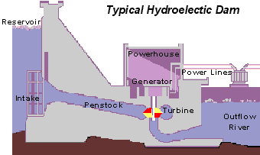

Slide 14
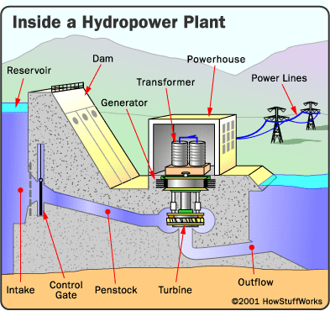

Slide 17
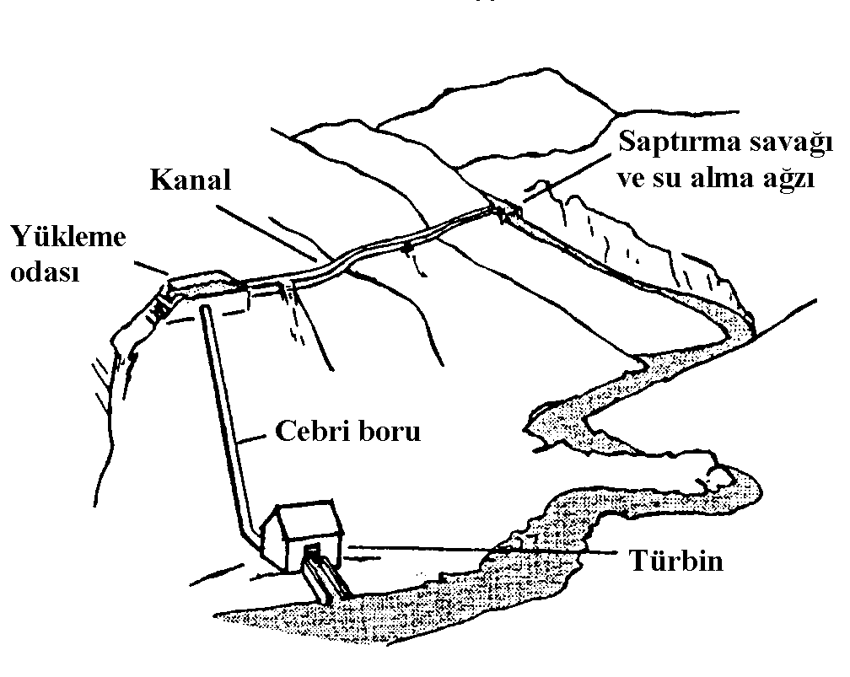
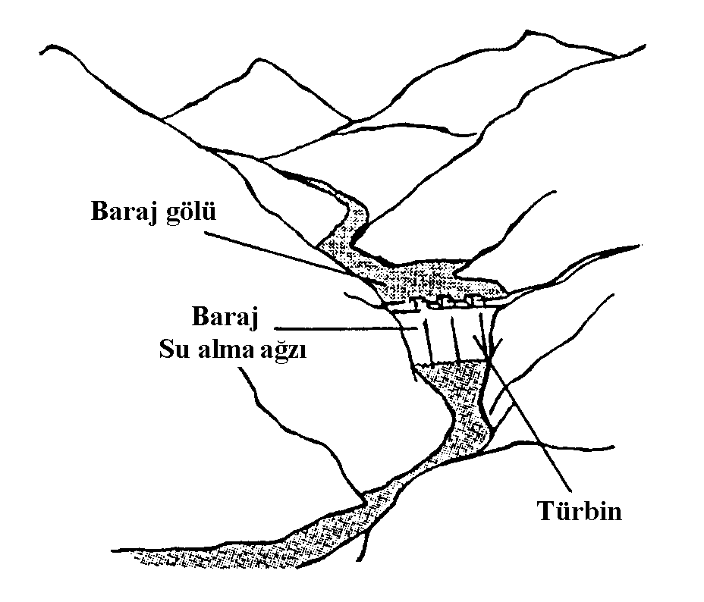
Depolamasız hidroelektrik güç sistemi
Depolamalı hidroelektrik güç sistemi

Slide 19
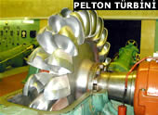
Pelton Türbini

Slide 20
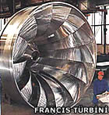
Francıs Türbini

Slide 21
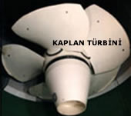

Slide 22
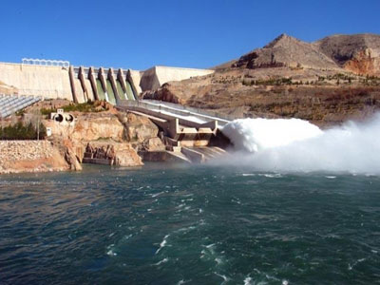
Hidroelektrik enerji üreten bir baraj

Slide 24
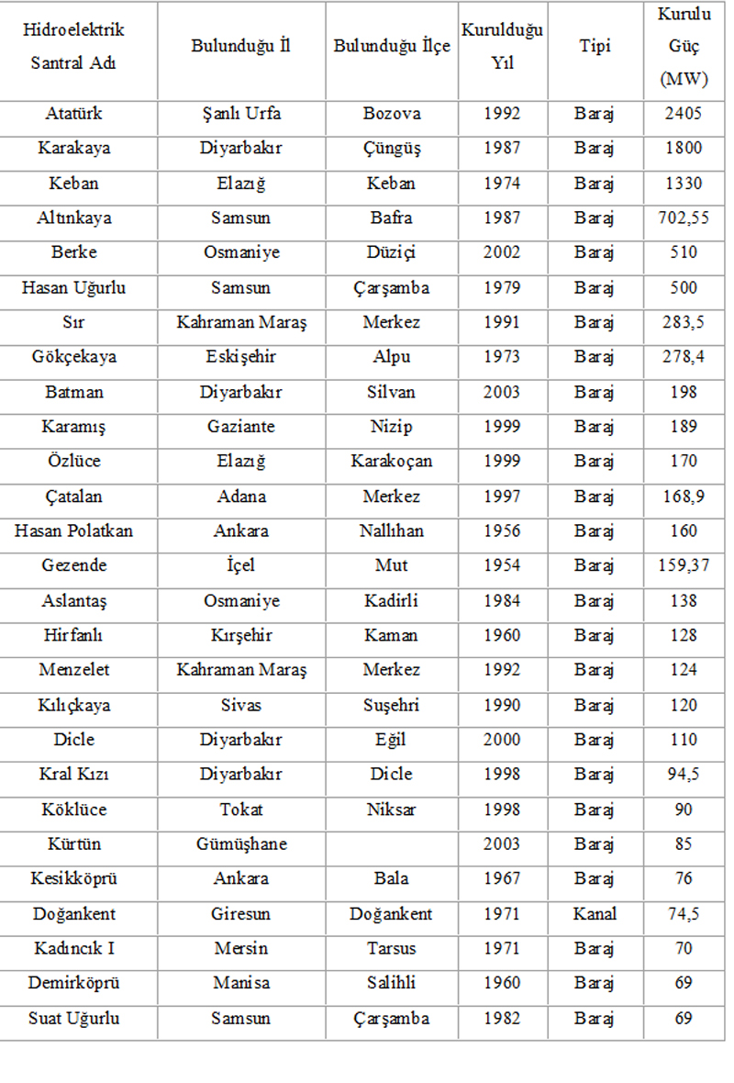
Türkiye’de kurulu önemli hidroelektrik santralleri

Slide 25
FIRAT ÜZERİNDEKİ HİDROELEKTRİK SANTRALLER
Keban Barajı(Elazığ) Barajı
Karakaya Barajı(Malatya-Elazığ) Barajı
Atatürk Barajı(Adıyaman-Şanlıurfa) Barajı
Birecik Barajı(Birecik) Barajı
Karkamış Barajı(Kargamış) Barajı

Slide 26
DİCLE ÜZERİNDEKİ HİDROELEKTRİK SANTRALLER
Deve geçidi Barajı
Dumluca barajı
Batman Barajı ve Hidroelektrik Santrali
Kralkızı Barajı ve Hidroelektrik Santrali
Hancağız Barajı
Kayacık Barajı
Göksu Barajı
Dicle Barajı ve Hidroelektrik Santrali
Ilısu Barajı ve Hidroelektrik Santrali

Slide 27
Keban Barajı(Elazığ) Barajı
Yer | Elazığ
Amaç | Enerji
Nehir | Fırat Nehri
Başlangıç-bitiş tarihi | 1965-1975
Gövde dolgu tipi | Beton Ağırlık+Kaya
Yükseklik | 210
Göl hacmi | 31.000 hm³
Göl alanı | 675 km²

Slide 28
Keban Barajı
Keban Barajı, Keban ilçesinde, Fırat Nehri üzerinde, 1965-1975 yılları arasında inşa edilmiş olan elektrik enerjisi üretimi amaçlı barajdır. Beton ağırlık ve kaya dolgu tipi olan barajın gövde hacmi 16.679.000 m³, akarsu yatağından yüksekliği 210,00 m, normal su kotunda göl hacmi 31.000,00 hm³ normal su kotunda göl alanı 675,00 km²'dir.
Keban Baraj Gölü bu özellikleriyle Türkiye’nin Atatürk Barajı'nın gölünden sonra en büyük yapay gölüdür.

Slide 29
Atatürk Barajı(Adıyaman-Şanlıurfa) Barajı
70994235
Yer | Adıyaman-Şanlıurfa
Amaç | Sulama, Enerji
Nehir | Fırat Nehri
Başlangıç-bitiş tarihi | 1983-1992
Gövde dolgu tipi | Kaya
Gövde hacmi | 84,5 milyon m³
Yükseklik | 169
Göl hacmi | 48.700 hm³
Göl alanı | 817 km²

Slide 31
ÖZGÜL ENERJİ, türbin giriş-çıkışı arasındaki fark olarak yazılabilir
Bu eşitlikte;
Y = Özgül Kademe Enerjisi (m²/s²)
g = Yerçekimi ivmesi, 9,81 m/s²
z_{b} = Basma kademesinin kotu (m)
z_{e} = Emme kademesinin kotu (m)
p_{b} = Giriş kademesindeki basınç (N/m²)
p_{e} = Çıkış kademesindeki basınç (N/m²)
ρ = Yoğunluk (kg/m²)
c_{b} = Giriş kademesi ortalama hızı (m/s)
c_{e} = Emme borusundaki ortalama hız (m/s)
Su türbinlerinde genel olarak DÜŞÜ tanımı kullanılır. DÜŞÜ’nün
Özgül kademe enerjisi ile bağlantısı;

